Slide 1

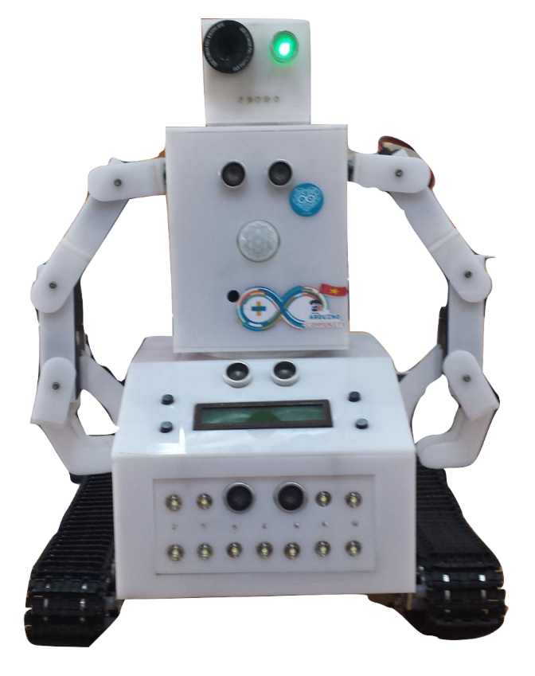


KHÓA HỌC LẬP TRÌNH VỚI ARDUINO
ARDUINO.VN
CLB Robotics & IoT
Trường ĐH Khoa học Tự nhiên

Slide 2
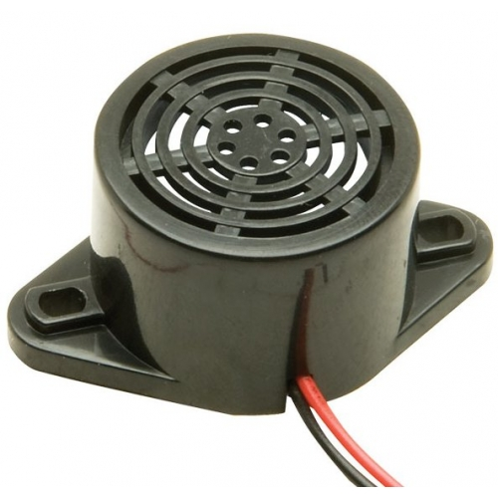
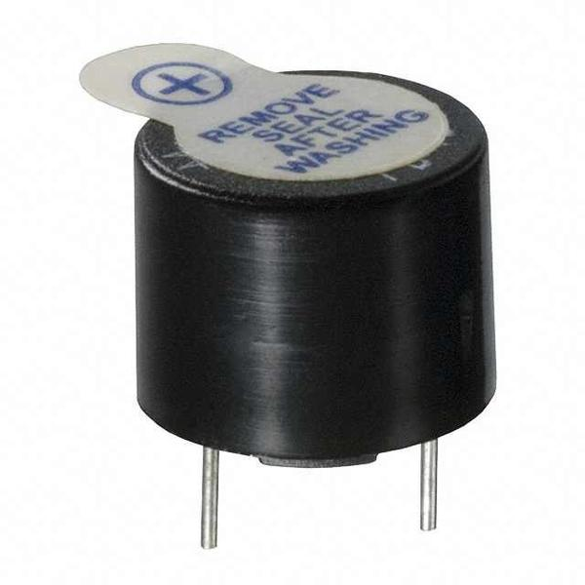
Module còi buzzer
ARDUINO.VN
Chân tín hiệu Chân âm

Slide 3
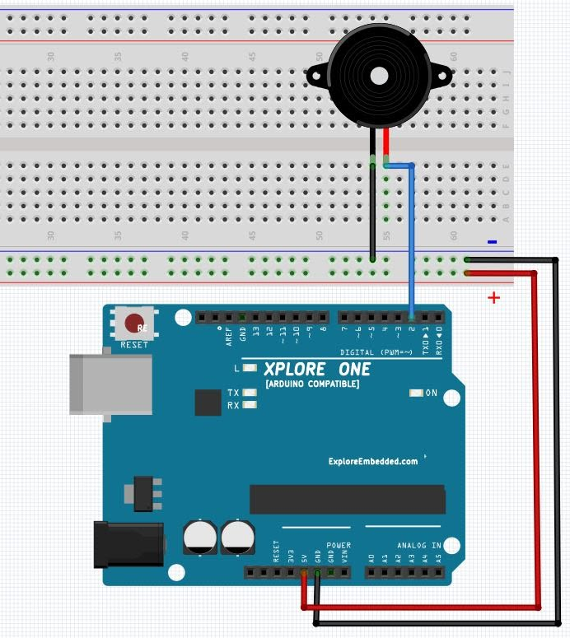
Lắp mạch
ARDUINO.VN

Slide 4

Hàm sử dụng
ARDUINO.VN
digitalWrite ();

Slide 5
Khai báo buzzer
ARDUINO.VN
Khai báo buzzer còi
int buzzer = 2;

Slide 6
Cài đặt cảm biến
ARDUINO.VN
Cài đặt module cảm biến
pinMode (buzzer,OUTPUT);

Slide 7
Hoạt động buzzer
ARDUINO.VN
Bật/tắt buzzer tương tự led
digitalWrite (buzzer,1);
digitalWrite (buzzer,0);

Slide 8
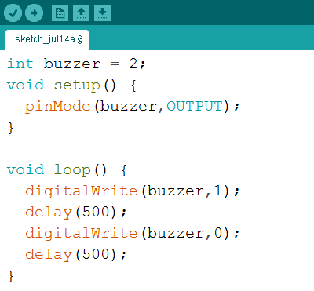
Chương trình tổng thể
ARDUINO.VN

Slide 9

Còi buzzer đã hoạt động!!!

Slide 10

Điều khiển buzzer troll!!!
Làm tiếng bom nổ chậm với buzzer
Gợi ý: bật tắt với thời gian delay giảm dần

Slide 11
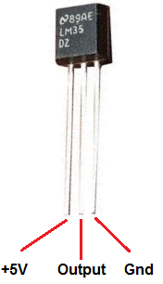
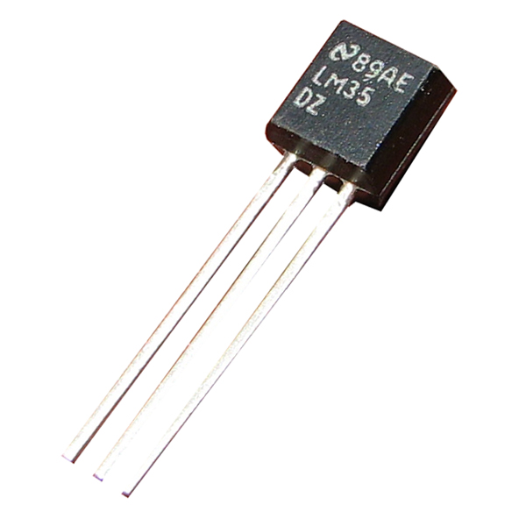
cảm biến nhiệt độ lm35
ARDUINO.VN

Slide 12
Hàm sử dụng
ARDUINO.VN
analogRead ();
digitalWrite ();

Slide 13
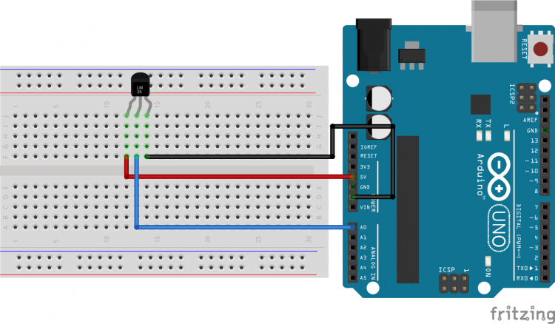
Cắm chân cảm biến
ARDUINO.VN

Slide 14
Khai báo cảm biến
ARDUINO.VN
Khai báo module cảm biến
int cambien = A0;

Slide 15
Cài đặt cảm biến
ARDUINO.VN
Cổng serial monitor trong void setup
Serial.begin(9600);

Slide 16
Đọc dữ liệu cảm biến
ARDUINO.VN
Đọc dữ liệu cảm biến trong void loop
int value = analogRead(cambien);

Slide 17
Tính toán dữ liệu cảm biến
ARDUINO.VN
Tín toán dữ liệu cảm biến trong void loop
float voltage = value *5.0/1024;

Slide 18
Kiểu float trong C/C++
ARDUINO.VN
Chức năng
float là kiểu số thực ví dụ: … -2.5 , -1.7, 0.2, 1.7, 2.1, 3.9 … phạm vi: 3.4E-38 đến 3.4E+38

Slide 19
Chuyển sang nhiệt độ cảm biến
ARDUINO.VN
Chuyển đổi điện áp sáng nhiệt độ
float temp = voltage * 100;

Slide 20
Hiển thị cảm biến
ARDUINO.VN
Xuất giá trị trên màn hình serial
Serial.println(temp);

Slide 21
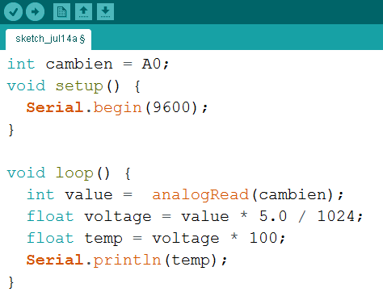
Toàn bộ chương trình
ARDUINO.VN

Slide 22

Cùng xem nhiệt độ trên Serial nào!!!

Slide 23
Điều khiển 1 led với lm35!!!
Bật đèn khi nhiệt độ > 30 *C
Ngược lại tắt đèn

Slide 24
Điều khiển 1 led và 1 buzzer với LM35!!!
Bật đèn và buzzer khi nhiệt độ > 30*C
Ngược lại tắt hết

Slide 25



Làm việc nhóm nào!!!
ARDUINO.VN

Slide 26
Điều khiển 2 led và buzzer với LM35
Nhấp nháy đèn 1 và đồng thời buzzer bíp bíp khi nhiệt độ từ > 30 đến < 45*C

Slide 27
Điều khiển 2 led và buzzer với LM35
Nếu >= 45*C thì cả 2 đèn sáng đồng thời buzzer kêu một hồi dài

